Slide 1

Микроорганизмы, применяемые в биоэнергетике. Биотехнологические процессы переработки сырья
Казахский национальный университет им. аль-Фараби
Факультет биологии и биотехнологии
Кафедра биотехнологии
Садвакасова А.К.
Алматы 2025

Slide 2
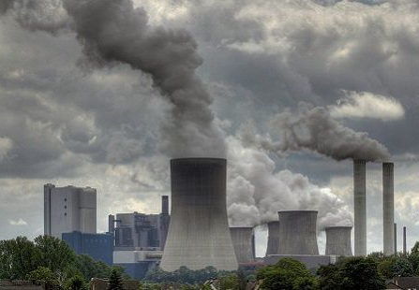
За историю развития человеческого общества потребление энергии в расчете на одного человека возросло более чем в 100 раз. За каждые 10-15 лет уровень потребления энергии удваивается.
В то же время запасы традиционных источников энергии – нефти, угля, газа истощаются.
Сжигание ископаемых видов топлив приводит к нарастающему загрязнению окружающей среды. Поэтому становится очень важным получать энергию в экологически чистых технологиях.

Slide 3
Данные факторы стимулируют актуальность применения водорослей для:
1.
производства моторного топлива (бензина, дизельного и авиационного);
2.
поглощения избыточного выброса СО₂ промышленных и энергопроизводящих предприятий и его преобразования в моторные топлива и другие ценные продукты;
3.
производства ценного топлива (метана) путем анаэробного культивирования водорослей;
4.
образования соединений, которые производятся в нефтехимии из этилена и сопровождаются огромными затратами (α-спирты, α-олефины, полиакрилаты и первичные амины);
5.
в очистных сооружениях для снижения количества токсичных химических веществ и выбросов CO₂.

Slide 4
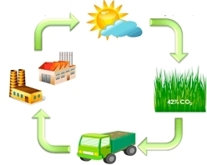
Биоэнергетика – наука, занимающаяся изучением механизмов превращения энергии в процессе жизнедеятельности организмов, а также всех процессов в биосфере, связанных с энергией.
Биоэнергетика основана на использовании органических источников, обладающих высокой энергетической мощностью.

Slide 5
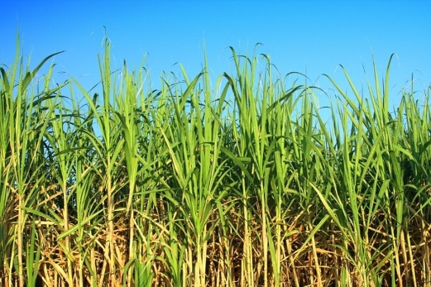
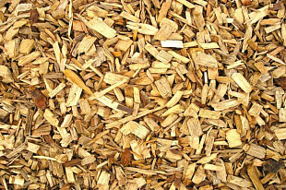
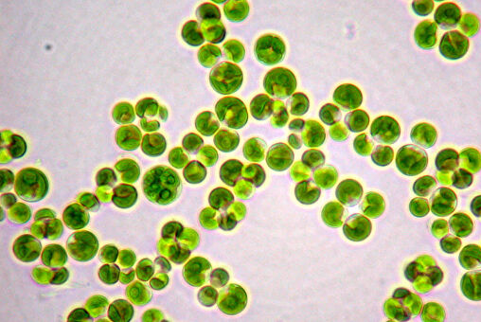
Возобновляемые источники растительного происхождения, используемые в качестве основы при производстве биотоплива, классифицируют на 3 поколения:
1 – агрокультуры, содержащие высокое количество липидов и углеводов (крахмал, сахара)
2 – непригодные для питания остатки растительности, трава и древесная масса, отходы деревоперерабатывающей промышленности, солома
3 – микроводоросли

Slide 6
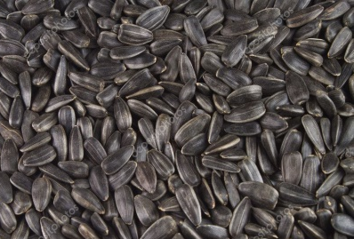
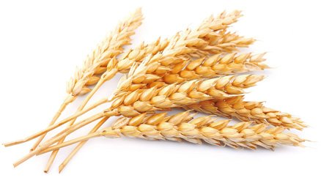
Биотопливо первого поколения
Липиды используются в качестве компонентов смесевого биодизельного топлива, а крахмал и сахар выступают в качестве основного сырья для образования биоэтанола.
получение растительного масла
его использование в биодизеле
прессование
получение крахмала
сбраживание
биоэтанол
Недостатки:
необходимость в больших земельных площадях
потребность в дополнительной обработке земель (внесение удобрений, обработка пестицидами)
приводит к затратам и удорожанию производства

Slide 7
Биотопливо второго поколения
Включает непригодные для питания остатки растительности, непищевые растения (просо, ятрофа), траву и древесную массу, отходы деревоперерабатывающей промышленности, мякоть от прессовки фруктов, а также солому.
Является более дешевым ввиду содержащихся в больших количествах лигнинf и целлюлозs, подвергающихся сжиганию и превращению в горючие газы через пиролиз.
Недостатки:
малая отдача с единицы площади
необходимость больших площадей для выращивания растений
высокая энергозатратность производства

Slide 8
Биотопливо второго поколения
Технология включает в себя несколько стадий:
специальная обработка биомассы
получении из неё газообразных продуктов
очистка газов
их переработка в однородную смесь моноксида углерода и водорода
переработка смеси в жидкое топливо
Таким образом, продукты обработки растительного сырья разлагаются до простых компонентов, которые затем можно синтезировать в высококачественное, лишенное примесей топливо.

Slide 9
Биотопливо третьего поколения
Эффективность применения микроводорослей обусловлена:
высокой скоростью роста культур
круглогодичностью производства
способностью к накоплению большого количества липидов (до 80%)
Свидетельствуют о перспективности замены ископаемого энергетического сырья на биомассу микроскопических водорослей.
Биомасса водорослей – это общая масса, которая образуется в процессе жизнедеятельности водорослей.
Численно выражается в массе сырого или сухого вещества (кг/м²; кг/га; кг/м³ и т.д.).

Slide 10
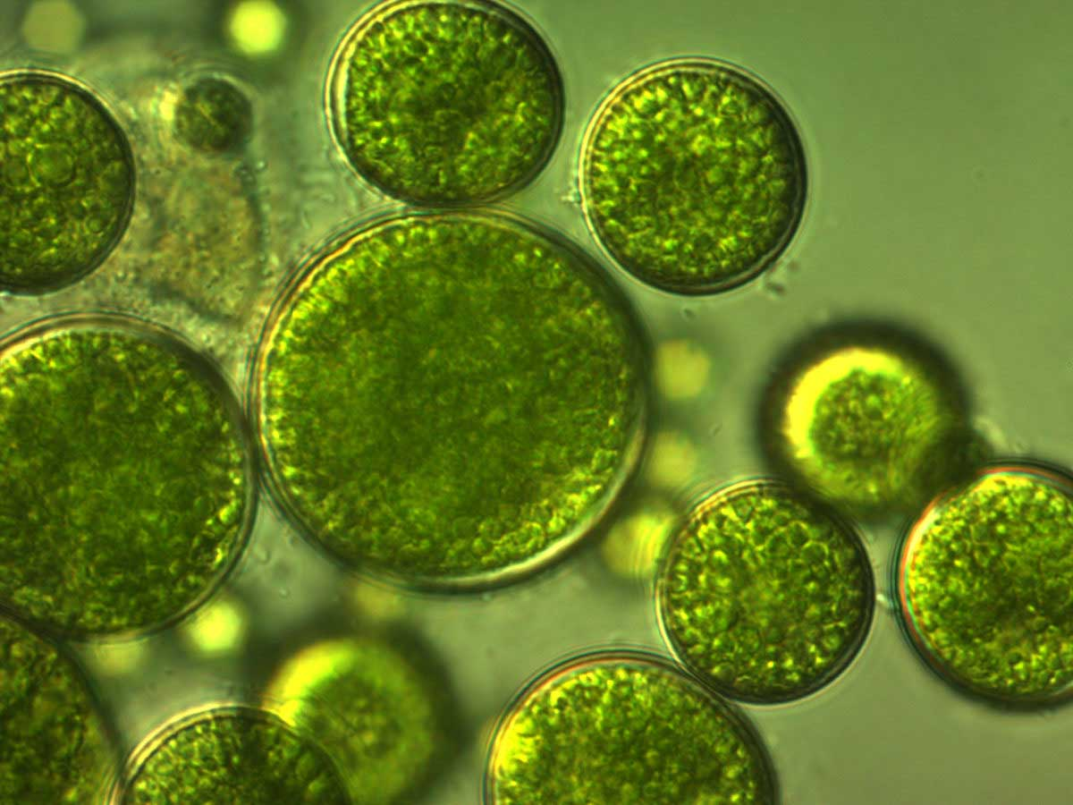
Микроводоросли – организмы, обладающие способностью к фотосинтезу и применяющие энергию солнечного света для модификации углекислого газа и воды в органическое вещество (масла, крахмал и др.), необходимое клеткам для процессов жизнедеятельности и выступающее в качестве источника энергии.
Микроводоросли обладают способностью к синтезу нескольких возобновляемых видов биотоплива:
метан, который образуется при анаэробном брожении
фотобиологически произведенного биоводорода
биодизель, полученный из микрогалогенного масла

Slide 11
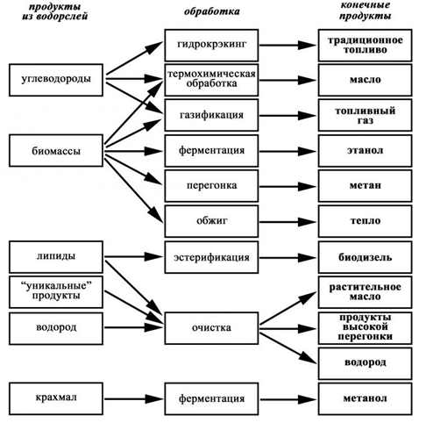
Детальная схема получения из биомассы микроводорослей полупродуктов, биотоплива и ценных органических веществ

Slide 12
К преимуществам микроводорослей относятся:
способность к поглощению углекислого газа;
возможность применения сточных вод в качестве источника питательных веществ (азот, фосфор и др.);
культивирование осуществляется на непахотных землях (экономия земельных площадей для сельскохозяйственных культур);
отсутствие сезонности при производстве топлива (получение необходимого количества сырья в течение всего года);
относительно простая технология выращивания (более простое в технологическом отношении оборудование);

Slide 13
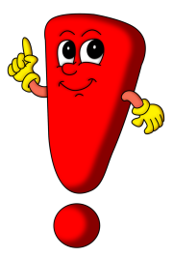
К преимуществам микроводорослей относятся:
возможность удешевить производство путем параллельного получения ценных продуктов (астаксантин, β-каротин, хлорофилл, фикоцианин, глицерин и др.);
высокая урожайность и производительность.
высокое видовое разнообразие, позволяющее проводить работы по селекции, генетической инженерии для получения высокоэнергетических культур;
энергонасыщенность (обладают более высоким энергетическим потенциалом);
Имеются генетически измененные водоросли, обладающие способностью к увеличению биомассы в геометрической прогрессии.

Slide 14
Удельное содержание масла и энергии в масличных культурах (среднее содержание энергии масла культур принято равным 35,5 кДж/г)
Культура | Удельное содержание масла (л/га* год) | Удельное содержание энергии (МВт-ч/га)
Соя | 446 | 4
Подсолнечник | 952 | 9
Рапс/канола | 1190 | 11
Касторовые семена | 1413 | 12
Ятрофа | 1892 | 18
Кокосовые орехи | 2689 | 25
Пальмовое масло | 5950 | 55
Китайское сальное дерево | 6527 | 61
Водоросли (10 г/кв. м*сут при содержании триацилглицеридов 15%) | 11204 | 104
Водоросли (10 г/кв. м*сут при содержании триацилглицеридов 50%) | 100000 | 931

Slide 15
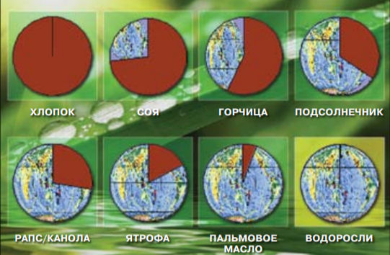
Посевные площади для замены нефтяного дизеля на биодизель, полученный из растительных культур
Для образования дизеля из хлопкового масла потребовалось бы засеять абсолютно всю поверхность земного шара. В случае использования водорослей с целью получения идентичного объема дизеля понадобится область, едва заметная на рисунке.

Slide 16
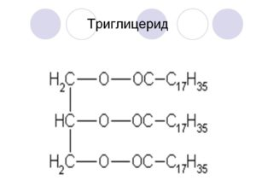
Важным аспектом является высокая концентрация триглицеридов (основа растительного масла), характерная для некоторых представителей водорослей, что способствует более высокому выходу биотоплива.
Применение микроводорослей для получения биотоплива ограниченно определенными трудностями:
сбор биомассы
сушка
добыча масел
негативно сказывается на использовании аквакультуры в промышленном производстве

Slide 17
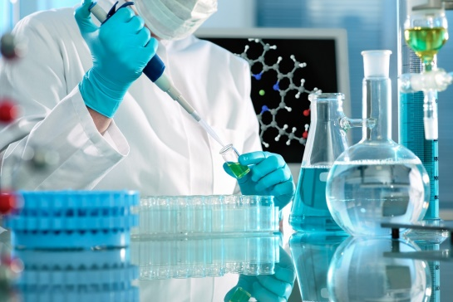
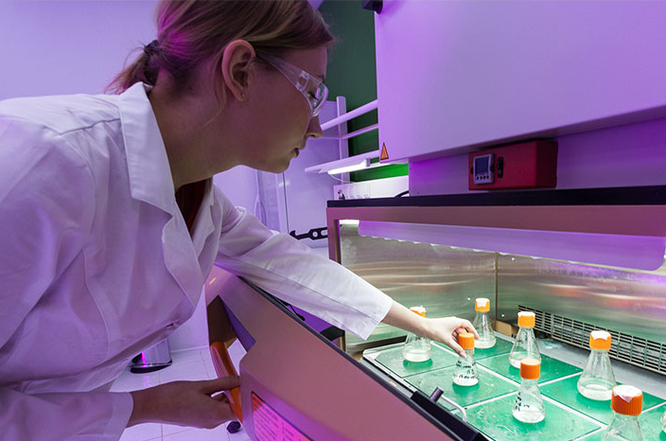
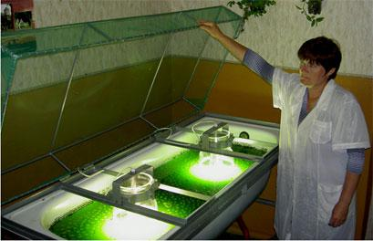
Основной упор в исследованиях по использованию культур микроводорослей делается на:
поиск штаммов микроводорослей, отвечающих требованиям в промышленности;
изучение особенностей метаболизма с целью выявления оптимальных условий для максимального синтеза продукции биомассы и липидов;
отработку режимов выращивания и технологий переработки полученного сырья, способных обеспечить высокий выход биомассы и липидов, отсутствие контаминации и снижение потерь при разделении биомассы от культуральной среды.

Slide 18
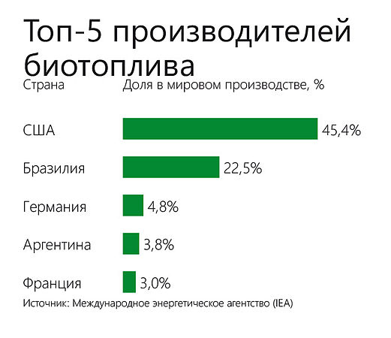
Исследования в мире
Во многих странах (США, Испания, Португалия, Голландия, Япония, Новая Зеландия, Германия) имеются разработки и проекты по получению биотоплива с помошью водорослей.

Slide 19
Исследования в мире
Учеными из Баварии создан циклический процесс образования биогаза:
углекислый газ, выделяемый биомассой
вовлекается вновь в процесс фотосинтеза
Полученный биогаз в основном состоит из метана.
Его можно закачивать в газопроводы, которые снабжают природным газом домашние хозяйства, или использовать для получения электроэнергии.

Slide 20
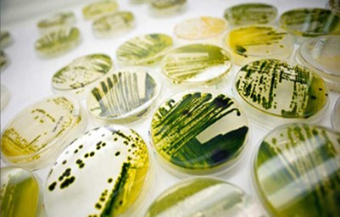
Исследования в мире
Компанией Solazyme (США) были созданы штаммы водорослей, а также разработаны технологии их культивирования.
В качестве источника углерода в питательную среду добавляют сахар
Культивирование штаммов в стальных контейнерах
свет
образование нефтеподобной жидкости

Slide 21
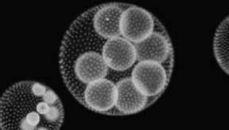
Производство биоэтанола было налажено на заводе Бразилии.
Проект – результат сотрудничества компании See Algae Technology (австрийский разработчик оборудования для промышленного производства водорослей) и компании JB (ведущий в Бразилии производитель этанола).
Продуценты – специальные виды фотоавтотрофных микроскопических водорослей.
В биореакторы посредством системы оптических волокон поступает солнечный свет, в качестве источника углекислого газа вносят дымовые газы, полученные от сжигания отходов.
Продуценты биотоплива

Slide 22
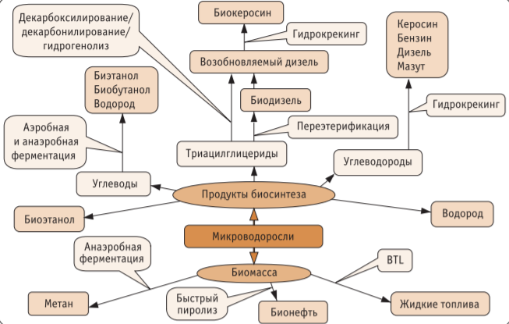
Соединения, получаемые с использованием микроскопических водорослей

Slide 23
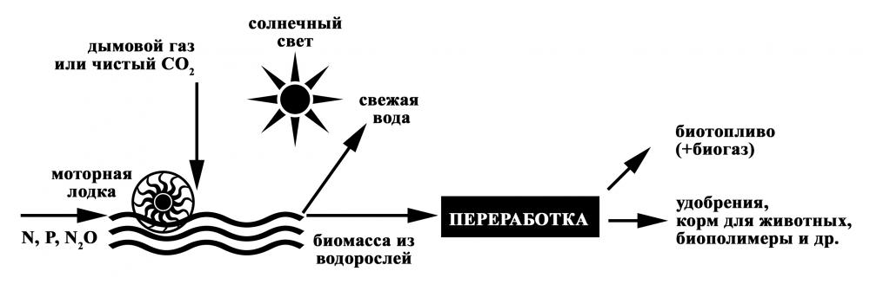
Способы получения топлива из биомассы микроскопических водорослей:
методы и приемы, основанные на преобразовании экстрактов микроводорослей (липидов, углеводов) в биотопливо (биодизель, биоэтанол).
применяющие водоросли для образования молекул топлива (этанол, водород, метан, алканы) в процессе их жизнедеятельности.
технологии, преобразующие целую водорослевую биомассу в биотопливо.
В настоящее время исследования направлены на разработку безотходных технологий:

Slide 24

Липиды водорослей являются высоко ненасыщенными жирными кислотами.
Перспективность использования микроскопических водорослей для получения биодизеля характеризуется высоким содержанием липидов.
Количество общих липидов варьирует в широком диапазоне (от 2 до 75%) в зависимости от вида и условий выращивания.
Наименьшее содержание жиров наблюдается у синезеленых водорослей (Anabaena и Oscillatoria) – 2%, у Spirulina достигает 6-7%, а максимальное характерно для диатомовых водорослей – 35-44%.
У различных видов зеленых водорослей содержание жиров колеблется от 2 до 75% в пересчете на сухую массу, у хлорококковых – 51-78%., у эвгленовых – 10-20%.

Slide 25
Содержание (% от сухой массы) липидов у разных видов микроскопических водорослей
Микроводоросли | Содержание липидов, % от сухой массы
Botryococcus braunii | 25-75
Chlorella sp. | 28-32
Crypthecodinium cohnii | 20
Cylindrotheca sp. | 16-37
Dunaliella primolecta | 23
Nannochloris sp. | 20-35
Nannochloropsis sp. | 31-68
Nitzschia sp. | 45-47
Neochloris oleoabundans | 35-54
Phaeodactylum tricornutum | 20-30
Schizochtrium sp. | 50-77
Tetraselmis suecica | 15-23

Slide 26
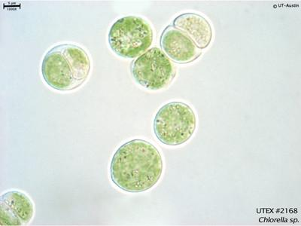
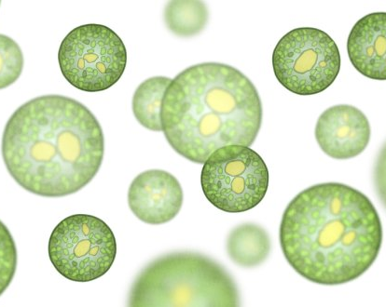
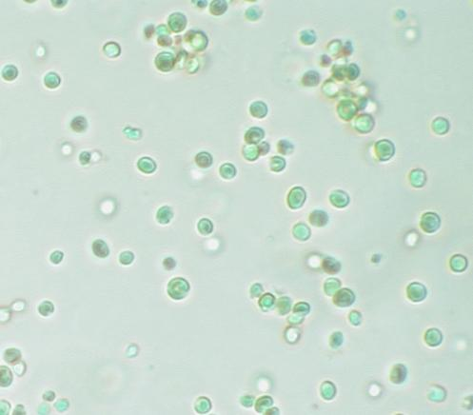
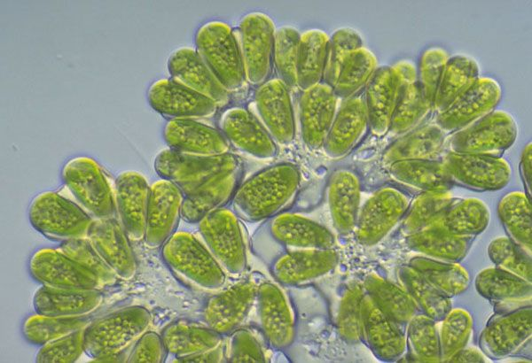
Наиболее перспективные виды водорослей-продуцентов липидов
Neochloris oleoabundans
Chlorella sp.
Nannochloropsis sp.
Botryococcus braunii
способны накапливать до от 20% до 85% липидов
В условиях производства, где выращивание осуществляется в биореакторах, имеющих различную конструкцию, добиться столь высокого выхода жиров практически невозможно.
Количество образуемых липидов удается повысить путем культивирования водорослей в «стрессовых» условиях (при недостатке азота или др. питательных элементов).

Slide 27
способны накапливать большое количество масел
перспективное сырье для производства биодизеля
Neochloris oleoabundans
Nannochloropsis sp.
Важную роль в накоплении жиров в биомассе водорослей занимает уровень азота:
наибольший уровень накопления масел отмечен при 3 мМ, а максимальный выход биомассы – при 10 мМ.
NaNO3 в различных концентрациях
N. oleoabundans

Slide 28
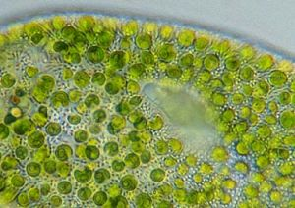
Изучение влияния состава питательной среды на биохимический состав клеток (Г.Л. Клячко-Гурвич и В.Е. Семененко):
Лишенные азотсодержащих веществ клетки Chlorella pyrenoidosa сохраняют фотосинтетическую активность; также наблюдается рост сухой биомассы за счет синтеза липидов, 75% которых составляли жирные кислоты.
При стрессовом культивировании увеличение содержания липидов происходит за счет увеличения в 11 р. концентрации олеиновой кислоты.
Chlorella pyrenoidosa

Slide 29
Количественный состав жирных кислот липидов Chlorella pyrenoidosa в обычных условиях роста и при азотном голодании
Название кислоты | Формула | Содержание, % масс.
 |  | Обычная культура | Азотное голодание
Пальмитиновая | 16:0 | 23,5 | 18,0
9-гексадеценовая | 16:1 | 2,5 | 1,5
7,10-гексадекатриеновая | 16:2 | 12,0 | 3,8
7,10,13-гексадекатриеновая | 16:3 | 11,1 | 5,0
Стеариновая | 18:0 | 0,6 | 3,0
Олеиновая | 18:1 | 3,9 | 43,2
Линолевая | 18:2 | 21,0 | 11,0
Линоленовая | 18:3 | 24,2 | 13,7

Slide 30
В зависимости от условий выращивания микроводоросли продуцируют
α-линоленовую кислоту (АЛК)
γ-линоленовую кислоту (ГЛК)
Количество в клетках микроводорослей варьирует в пределах от 0,1 до 14,2%.
Максимальное содержание отмечено у Аnabena spiroides, Dunaliella tertiolecta, Chlorella и Stichococcus sp. и может достигать 25,2-43‚5%.
Наличие γ -линоленовой кислоты в количестве от 10 до 40% характерно для Spirulina platensis, Isochrysis galbana и Dunaliella tertiolecta.

Slide 31
Технология комплексного использования биомассы водоросли Chlorella vulgaris заключается в:
Культивирование штамма 8 дней до достижения стационарной фазы роста
Создание стрессовых условий (пересадка на ПС с дефицитом азота)
Культивирование 5 дней
Отделение клеток биомассы от суспензии
Разрушение стенок клеток
Фосфолипиды будут содержаться во фракции полярного растворителя, а триглицериды – неполярного
Получение биотоплива
Извлечение липидов смесью полярного и неполярного растворителей (2-3 ч)

Slide 32
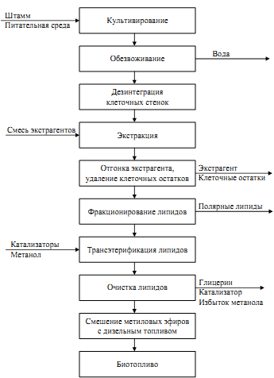
Схема производства биотоплива из биомассы Chlorella vulgaris

Slide 33
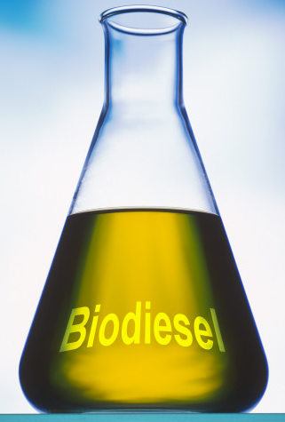

Биодизельное топливо
смесь моноалкиловых (метиловых или этиловых) эфиров жирных кислот, которые были получены при этерификации возобновляемых биологических ресурсов
является уникальным заменителем дизельного топлива
Количество получаемого из растительных масел топлива недостаточно для того, чтобы покрыть небольшую часть дизельного топлива.
Для решения данной проблемы актуальным является использование масел, которые содержатся в биомассе микро- и макроводорослей. Проведенные в 1970-1990 годах исследования доказали перспективность их использования для производства биодизеля.

Slide 34
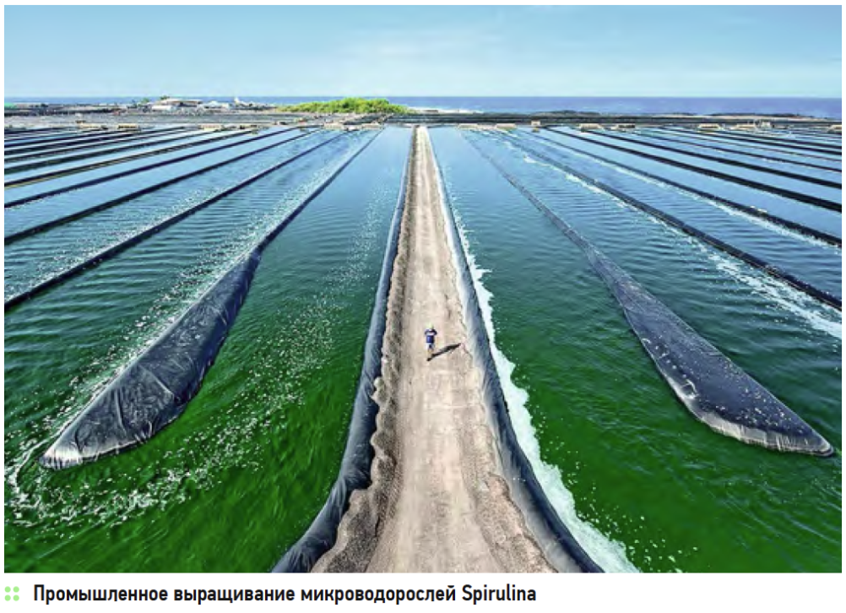
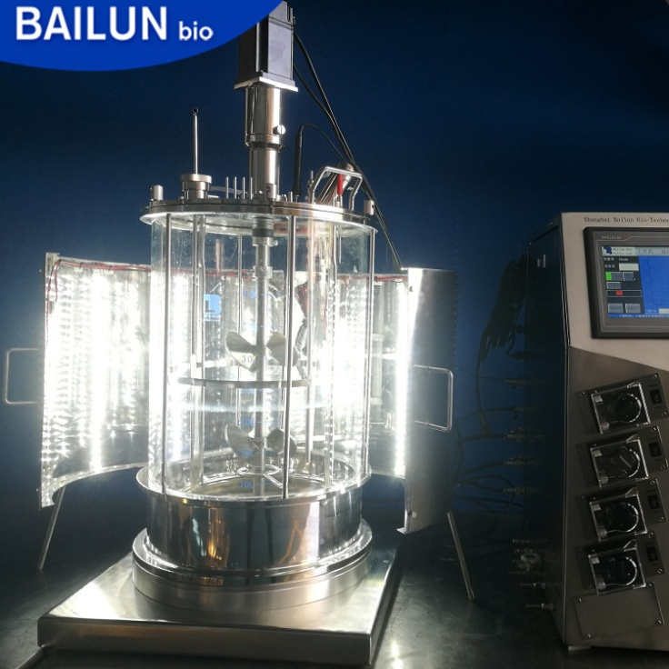
В мире имеются технологии культивирования водорослей в открытых прудах (в условиях жаркого климата), в малых биореакторах, расположенных рядом с электростанциями.
В США для образования дизельного топлива с помощью водорослей была сконструирована система выращивания, напоминающая солнечную батарею. В такой системе между пластинами помещается водный раствор с аквакультурой.

Slide 35
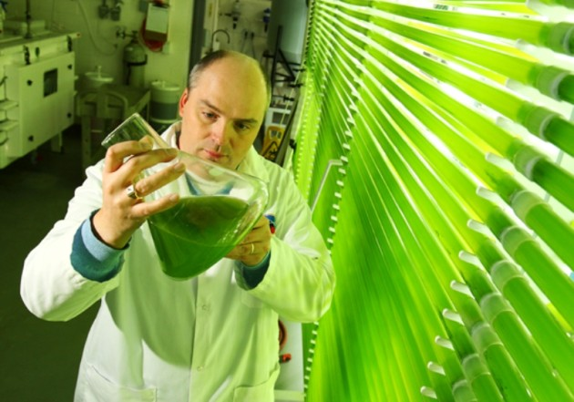
Другой способ производства биодизеля основан на применении установки, которая состоит из большого числа стеклянных труб.
В устройство подается специальная питательная среда.
При поддержании оптимальных условий роста происходит увеличение биомассы вдвое за 2 дня.
Из каждой порции выхода продукта, выделяются липиды, являющиеся основой биодизеля.
Продукт с биореактора снимается каждые несколько часов.
Выход масла с таких установок в 20-30 раз превышает выход масла с масличных культур.

Slide 36
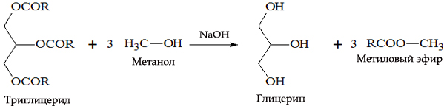
Масло, образованное клетками водорослей, может быть трансформировано в биодизельное топливо с помощью реакции трансэтерификации содержащихся в них триацилглицеридов (ТАГ) жирных карбоновых кислот:
Преимущества использования микроводорослей для получения биодизеля еще не могут быть реализованы в полной мере из-за отсутствия эффективных систем культивирования и сбора, а также развитой инфраструктуры по переработке микроводорослей.

Slide 37
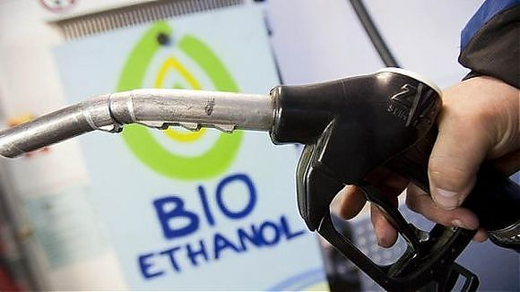
Биоэтанол
аналог транспортного топлива, который может быть использован вместо бензина или добавляться к нему
бесцветная жидкость, имеющая химическую формулу C₂H₅OH
Производство этанола - биологический процесс, основой которого служит сбраживание различных сахаров микроскопическими грибами, дрожжами, либо бактериями.
При производстве спирта из крахмала кукурузы необходимо потребление большого количества энергии в форме природного газа, дизельного топлива либо угля.

Slide 38
альтернативное сырье для производства топлива
некоторые представители микровоскорических водорослей и цианобактерий
способны аккумулировать большое количество полисахаридов (крахмал, гликоген и хризоламинарин)
Клеточные стенки большинства микроводорослей состоят преимущественно из
целлюлозы
маннанов
ксиланов
сульфатированных гликанов
Благодаря отсутствию лигнина в составе клеточной стенки, полимеры могут быть легко трансформированы в этанол.
предварительная обработка (химический или ферментативный гидролиз) для получения субъединиц меньшего размера
модификация в этанол

Slide 39
Существуют способы одновременного получения из водорослей этанола и биодизельного топлива.
После выделения липидов из биомассы водорослей оставшаяся часть содержит крахмал и другие углеводы, которые используются для получения этанола.
Для продуцирования этанола микроскопические водоросли подвергают модифицикации с применением методов генетической инженерии.
Появились данные о компаниях в США (Algenol, Algaeatwork и др.), основной целью которых является получение этанола из генетически измененных водорослей.

Slide 40
Биоводород
В качестве одного из перспективных высокоэнергетических экологически чистых энергоносителей выступает водород.
К преимуществам водорода в качества топлива относится:
отсутствие вредных выхлопов
полнота сгорания
высокая температура пламени
высокая теплотворная способность
тепловой КПД, превышающий на 30-50% КПД двигателей внутреннего сгорания, работающих на бензине
Актуальным направлением в энергетике считается поиск объектов, способных к продукции водорода, не загрязняющих окружающую среду, а также разработка технологий, позволяющих получить высокий выход водорода.

Slide 41
Особое внимание привлекают фотосинтезирующие организмы, наиболее перспективные из которых:
зеленые (Chlorophyta)
синезеленые (Cyanophyta, Cyanoprokariota, Cyanobacteria)
определенные условия
Chlorophyta и Cyanobacteria
фотосинтез
выделение О2
Н2О – источник электронов
солнечный свет – энергии
Использование данных организмов для производства водорода под действием солнечного света является очень перспективным направлением, ввиду неограниченных запасов воды и энергии солнца, а также их возобновляемости.

Slide 42
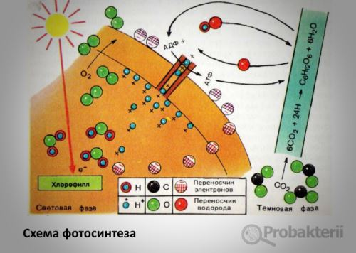
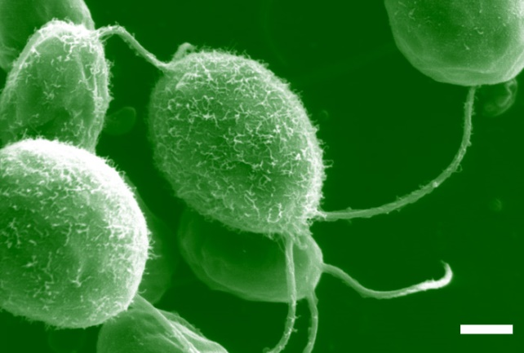
В 40-х годах XX в. Х. Гаффрон с соавторами опубликовали работу, где подчеркнули способность некоторых одноклеточных зеленых водорослей синтезировать и выделять Н2
В отсутствии кислорода зеленые водоросли могут либо использовать водород в качестве донора электронов при фиксации CO₂, либо образовывать его как в темноте, так и на свету.
Основа феномена светоиндуцированного выделения Н2 – фотосинтез. В процессе фотохимических реакций в мембранах тилакоидов за счет использования энергии солнца происходит выделение Н2.
Из способных к продукции водорода водорослей, наиболее исследованной является Chlamydomonas reinhardtii. Особенности:
удвоение биомассы за 6 ч.;
отсутствие сложных технологий для культивирования.
Chlamydomonas reinhardtii

Slide 43
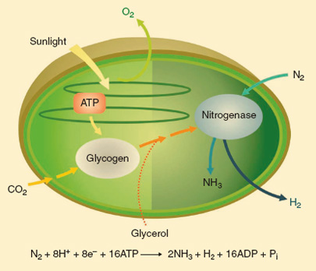
Образование водорода у зеленых водорослей катализирует фермент гидрогеназа. Реакция проходит согласно уравнению:
2Н⁺ + 2е⁻ → Н₂
В процессе выделения водорода участвуют два фермента цианобактерий: нитрогеназа и гидрогеназа.
Нитрогеназа катализирует реакцию
Основная функция данной реакции – ассимиляция молекулярного азота из воздуха, водород выделяется в качестве побочного продукта.
АТФ – аденозинтрифосфорная кислота, АДФ – аденозиндифосфосфорная кислота

Slide 44
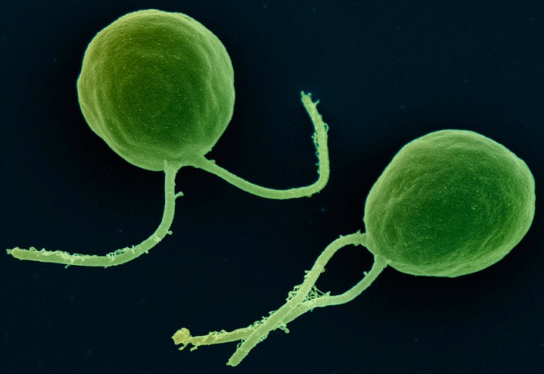
Цыганков А.А. подчеркивает, что Chlamydomonas при дефиците в окружающей среде кислорода начинает выделять водород.
Эффективность процесса в природе составляет 0,1%. Генная инженерия позволила вырастить культуру с эффективностью 2-2,5%.
Chlamydomonas reinhardtii
В опытах, проведенных с Ch. reinhadtii, при недостатке серы в среде достигалось разделение во времени выделения водорода и кислорода.
На свету водоросли сначала выделяли О2, затем активность ФС II снижалась, скорость продуцирования О2 постепенно уменьшалась и становилась меньше скорости дыхания.
Это приводило к анаэробиозу, индукции синтеза гидрогеназы и, в результате, к выделению водорода.
В процессе дыхания, скорость которого при недостатке серы не изменялась, поглощался весь кислород, образующийся за счет фотосинтеза.

Slide 45
Продуцирование водорода клетками синезеленых водорослей было впервые описано В.П. Ощепковым с соавт. (1973).
для поддержки культур нужно меньше питательных веществ по сравнению с зелеными водорослями (представители Cyanophyta способны фиксировать N2 из воздуха и использовать его для построения клеточных компонентов).
медленный рост по сравнению с зелеными водорослями
Использование водорода, продуцируемого водорослями в перспективе может дополнить или заменить традиционные технологии производства Н2 (химические, фотоэлектрические).
Преимущества водорослевого водорода:
природное происхождение
эффективность
возобновляемость

Slide 46
Микроводоросли (Ch. reinhardtii) синтезируют две Фд-зависимые гидрогеназы
hudA1
hudA2
относятся к Fe-гидрогеназам, обладают высокой активностью и синтезируются в анаэробных условиях. Молекулярный кислород вызывает их инактивацию в течение 2-3 мин.
К тому же при наличии кислорода не происходит экспрессии гена, ответственного за гидрогеназу.
Таким образом, выделение водорода водорослями регистрируется только в бескислородных условиях.

Slide 47
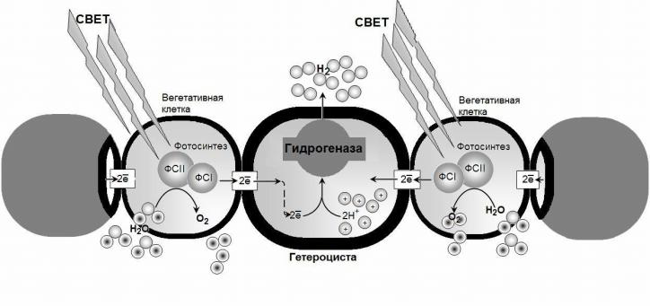
Схема фотосинтетического выделения водорода гетероцистами синезеленых водорослей
Гетероцистные синезеленые водоросли являются единственными организмами, способными выделять водород в присутствии молекулярного кислорода в воздушной атмосфере

Slide 48
Выделение водорода гетероцистными синезелеными водорослями
Вид | Характеристика штамма | Условия выращивания | Мах. выход Н2, мкмоль/мг
Anabaena variabilis | Природный штамм |  | 10
A. variabilis AVM13 | hupSL- |  | 135
A. variabilis PK84 | hupSL- | Среда без Mo | 106
Anabaena sp. PCC 7120 | Природный штамм |  | 10
Anabaena sp. PCC 7120 | hupSL- |  | 52
Anabaena sp. PCC 7120 | hupL- hoxH- |  | 50
A. cylindrica | Природный штамм | Воздух + 0,2 % CO + 10 % C2H2 + 3 % CO2 | 66
Nostoc muscorum | Природный штамм |  | 4
Anabaena CA | hupSL- + Ni |  | 0,4
Nostoc punctiforme | hupSL- |  | 6
Anabaena sp. TU37-1 | Природный штамм |  | 3

Slide 49
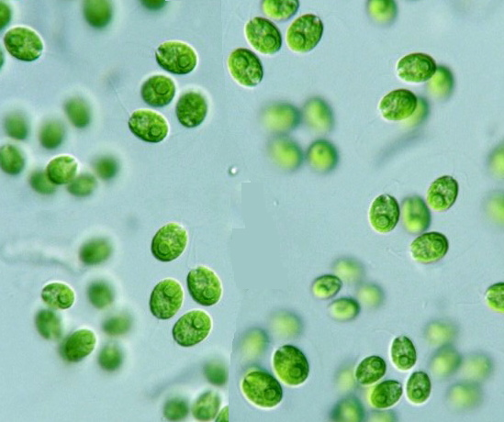
Чтобы получить водород из зеленых водорослей, клетки помещают в атмосферу инертного газа (аргон), молекулярного азота или в условия частичного вакуума.
Необходимо постоянно удалять Н2, который выделяется водорослями в процессе фотосинтеза.
Проблема чувствительности гидрогеназы и ее генов к кислороду замедляла исследования в области выделения Н2.
Получен мутант Сh. reinhardtii с гидрогеназой, на 330% менее чувствительной к кислороду.
Были определены гены, ответственные за получение водорода.
Сh. reinhardtii выделяет водород со скоростью до 5,5 мл/г сухой клеточной биомассы в час.
Chlamydomonas reinhardtii

Slide 50
Михеева Л.Е. с соавт. (1994) сообщили о выделении мутанта Anabaena variabilis Kutz. (Cyanophyta), продуцирующего водород за счет снижения в клетках Н2-поглотительной активности.
Для получения мутанта использовали бактериологически чистую культуру штамма природного типа A. variabilis, АТСС 29413.
Проводили химический мутагенез с использованием нитрозогуанидина.
Поиск штаммов, способных продуцировать водород, проводили среди клонов с пониженной скоростью роста на плотной среде, не содержащей связанных источников азота.
Мутантный штамм РК-17 обладал высокой генетической стабильностью и повышенной скоростью выделения водорода в атмосфере аргона.

Slide 51
Способы активизации процесса продуцирования водорода микроводорослями
Эффективность процесса фотопродуцирования водорода зависит от многих факторов или параметров:
наличие О2
уровень освещенности
температура
соленость
состав газовой среды
Большое влияние на продуцирование водорода оказывают условия освещения и уровень кислорода. Это показано при выращивании A. variabilis ATCC 29413 мутант PK84.
Продуцирование водорода возрастает с увеличением интенсивности физиологической радиации (ИФР) от 47 до 190 мкмоль/м2*с.
Выделению водорода способствовало применение аргона, приводившее к увеличению нитрогеназной активности и количества гетероцист у водорослей.

Slide 52
Уровень продуцирования водорода одним и тем же мутантом в зависимости от условий его культивирования может варьировать.
Штаммы Anabaena variabilis PK 84 выращивали и тестировали в разных условиях:
аэрирование биомассы в процессе роста смесью 73% аргона, 25% N2 и 2% CO2
выход О2 – 90 мкмоль/мг хл. а/ч
аэрирование биомассы в процессе роста смесью 93% аргона, 5% N2 и 2% CO2
выход О2 – 167,6 мкмоль/мг хл. а/ч.

Slide 53
Технологическая цепочка для производства биоводорода с помощью фотолиза состоит из следующих узлов:
1.
биореактор, производящий водоросли (аэробный на солнечном свету – реакция идет с выделением CO2 и O2)
2.
концентратор водорослей и адаптивная камера (в темноте в анаэробных условиях)
3.
H2 фотобиореактор (анаэробный, на солнечном свету)
4.
газгольдер
При ферментации необходимо решать проблему исходного сырья:
доступность
содержание углеводов
биодеградируемость
стоимость

Slide 54
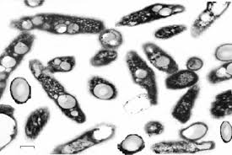
Многие бактерии способны выделять водород за счет брожения, используя органические соединения (сахара).
Процесс катализирует гидрогеназа.
Бактерии, выделяющие водород, найдены среди представителей 25% родов.
Rubrivivax gelatinosus
Более высокий уровень выделения водорода достигался в опытах с прокариотической фототрофной несерной пурпурной бактерией – до 700 мл Н2/г сухой клеточной биомассы в час.

Slide 55
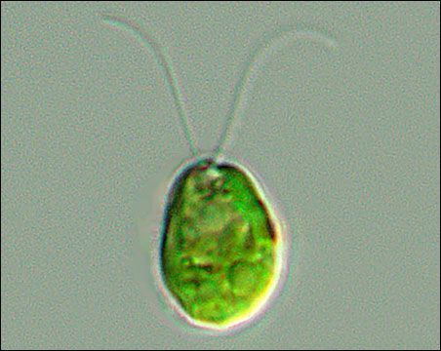
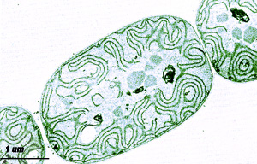
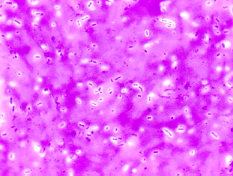
Скорость выделения водорода водорослями и бактериями
Микроорганизм | Скорость выделения водорода, мл Н2/г сухой клеточной биомассы в ч.
Chlamydomonas reinhardtii | До 5,5
Anabaena variabilis | До 20
Enterobacter aerogenes | До 400
Rubrivivax gelatinosus | До 700
Chlamydomonas reinhardtii
Anabaena variabilis
Enterobacter aerogenes

Slide 56
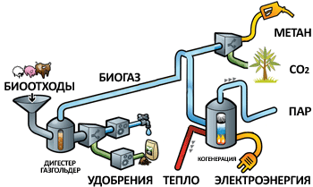
Биогаз
Газовая смесь, образуемая из органических субстанций в результате анаэробного и микробиологического процессов.
Состоит из 50-70% СН₄, 30-40% СО₂ и небольшого количества H₂S, N₂, H₂ и CO.
Содержание энергии напрямую зависит от количества метана.
Из 1м³ метана можно получить 9,94 кВ-ч электроэнергии.

Slide 57
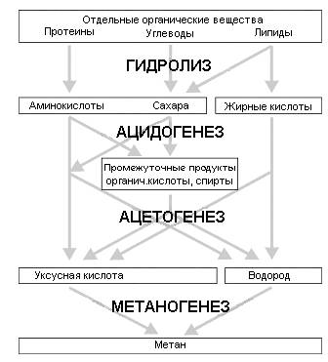
Анаэробное превращение любого сложного органического вещества в биогаз проходит 4 последовательные стадии.

Slide 58
Гидролизная фаза
В результате жизнедеятельности бактерий устойчивые субстанции (протеины, жиры и углеводы) разлагаются на простые составляющие (аминокислоты, глюкоза, жировые кислоты).
Кислотообразующая стадия
Образованные простые составляющие разлагаются на органические кислоты (уксусная, пропионовая, масляная), спирт, альдегиды, водород, диоксид углерода, аммиак и сероводород.
Ацетогенная стадия
Под воздействием ацетогенных бактерий вырабатывается дополнительно уксусная кислота.
Метаногенез
Уксусная кислота разлагается на метан, углекислый газ и воду. Водород и углекислый газ преобразуются в метан и воду.

Slide 59
Метан
Для получения метана возможно применять биомассу микроводорослей и отходы ее переработки, которые образуются в результате выделения из клеток липидов в процессе производства биодизеля или ценных биологически активных веществ (каротиноидов, антиоксидантов и др.).
Использование биомассы микроводорослей для производства метана весьма перспективно ввиду некоторых причин:
возможность культивирования на сточных водах
в клетках нет лигнина, что способствует более простой и эффективной переработке в метан
утилизация углекислого газа
На количество выделяемого метана влияет химический состав исходного сырья: в зависимости от преобладающего класса веществ (липиды, углеводы, белки), изменяется состав биогаза и доля в нем метана.

Slide 60
Заключение
Микроводоросли представляют собой одно из наиболее перспективных сырьевых источников для производства различных видов биотоплива благодаря их уникальным физиолого-биохимическим особенностям.
В производстве биодизеля ключевое значение имеет способность микроводорослей накапливать значительные количества липидов, в частности триглицеридов. Под действием стрессовых факторов, таких как ограничение азота или интенсивное освещение, их содержание может достигать более половины сухой массы клеток. В отличие от наземных масличных культур, микроводоросли не требуют плодородных почв и не конкурируют с продовольственным производством, а продуктивность их биомассы в десятки раз выше, что делает их эффективным и экологически устойчивым источником жирового сырья для трансэтерификации в биодизель.
Для получения биоводорода используют фотосинтетическую активность зелёных микроводорослей и цианобактерий, у которых функционируют ферменты гидрогеназы и нитрогеназы, способные катализировать выделение молекулярного водорода. В обычных условиях активность этих ферментов ограничена, однако введение стрессовых факторов, например серного голодания, а также методы генной инженерии позволяют значительно увеличить выход водорода. Такая форма биотоплива особенно ценна, поскольку процесс протекает с использованием солнечной энергии и практически не сопровождается выбросами углерода, что делает его одним из наиболее чистых и перспективных направлений биоэнергетики.

Slide 61
Биобутанол получают из углеводных компонентов биомассы микроводорослей, главным образом из крахмала и целлюлозы, которые подвергают ферментации с использованием клостридий. Микроводоросли способны быстро переключаться на накопление углеводов в стрессовых условиях, что повышает их ценность как сырья для производства биотоплива второго поколения. Биобутанол выгодно отличается от биоэтанола более высокой энергетической плотностью и совместимостью с традиционным бензином, что делает его перспективным транспортным топливом.
Наконец, микроводоросли могут быть использованы и для производства бионефти — жидкого топлива, получаемого при пиролизе или гидротермальной обработке их биомассы. В отличие от процессов, ориентированных исключительно на липидную фракцию, термохимические технологии позволяют использовать всю массу клеток, включая белки и углеводы, что повышает общий энергетический выход. Получаемая бионефть по своим свойствам близка к сырой нефти и может служить сырьём для дальнейшей переработки в стандартные виды жидкого топлива.
Таким образом, универсальность и высокая продуктивность микроводорослей, их способность адаптивно изменять биохимический состав и одновременно выполнять функции биоремедиации делают их уникальной платформой для многоцелевого производства биотоплива — от биодизеля и биоводорода до биобутанола и бионефти.

Slide 62
СПАСИБО ЗА ВНИМАНИЕ!

